Slide 1
Windows Presentation Foundation
MVVM pattern

Slide 2
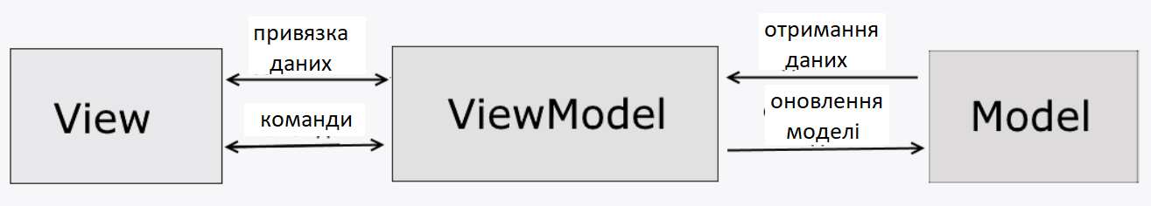
Патерн MVVM (Model-View-ViewModel) дозволяє відділити логіку програми від візуальної частини.
Це архітектурний патерн, який задає загальну архітектуру програми.
Представлений John Gossman в 2005, початково був націлений на розробку програм в WPF.
Зараз патерн MVVM застосовується в різних технологіях, в тому числі при разробці під Android, iOS, веб аплікацій
MVVM складається з: моделі (Model), моделі представлення (ViewModel) і представлення (View).

Slide 3
Model
Модель описує дані, які використовуються в програмі.
Моделі можуть містити логіку, безпосередньо пов’язану цими даними, (логіку валідації властивостей моделі).
Модель не повинна містити ніякої догіки, пов’язаної з відображенням даних і взаємодією з візуальними контролами.
Часто модель реалізує інтерфейси INotifyPropertyChanged чи INotifyCollectionChanged, які дозволяють повідомляти систему про зміни властивостей моделі. Це полегшує привязку до представлення.

Slide 4
public class Phone : INotifyPropertyChanged
{
private string title;
private string company;
private int price;
public string Title
{ get { return title; }
set
{
title = value;
OnPropertyChanged("Title");
}
}
public string Company{...}
public int Price{…}
public event PropertyChangedEventHandler PropertyChanged;
public void OnPropertyChanged(string prop = "")
{
if (PropertyChanged != null)
PropertyChanged(this, new
PropertyChangedEventArgs(prop));
}
}

Slide 5
ViewModel
ViewModel пов’язує модель і представлення через механізм привязки даних (binding).
Якщо в моделі змінюється властивість, за рахунок INotifyPropertyChanged, автоматично іде зміна відображуваних даних в представленні.
ViewModel також містить логіку по отриманні даних з моделі, а також логіку по обновленню даних в моделі.
Представлення взаємодіє з ViewModel через команди.

Slide 6
public class ApplicationViewModel : INotifyPropertyChanged
{
private Phone selectedPhone;
public ObservableCollection<Phone> Phones { get; set; }
public Phone SelectedPhone
{ get { return selectedPhone; }
set
{
selectedPhone = value;
OnPropertyChanged("SelectedPhone");
}
}
public ApplicationViewModel()
{ //ініціалізація Phones = new
ObservableCollection<Phone>{...}]
public event PropertyChangedEventHandler PropertyChanged;
public void OnPropertyChanged(
[CallerMemberName]string prop = "")
{
if (PropertyChanged != null)
PropertyChanged(this,
new PropertyChangedEventArgs(prop));
}
}

Slide 7
View
View це візуальний інтерфейс, через який користувач взаємодіє з програмою.
Для WPF View - це код в xaml.
В ідеалі код C#, пов’язаний з вікном не повинен містити жодної логіки, крім конструктора, який викликає метод InitializeComponent і виконує ініціалізацію вікна.
Представлення не опрацьовує події, а виконує дію через команди.

Slide 8
<ListBox Grid.Column="0" ItemsSource="{Binding Phones}"
SelectedItem="{Binding SelectedPhone}">
<ListBox.ItemTemplate>
<DataTemplate>
<StackPanel Margin="5">
<TextBlock FontSize="18" Text="{Binding Path=Title}" />
<TextBlock Text="{Binding Path=Company}" />
<TextBlock Text="{Binding Path=Price}" />
</StackPanel>
</DataTemplate>
</ListBox.ItemTemplate>
</ListBox>
public partial class MainWindow : Window
{
public MainWindow()
{
InitializeComponent();
DataContext = new ApplicationViewModel();
}
}

Slide 9
MVVM
View
Commands
Properties
ViewModel
Methods
Properties
Model (POCO/DTO/Entity)

Slide 10
Переваги застосування патерну MVVM
функціональне розділення програми на три компоненти, які легше:
розробляти,
тестувати,
модифікувати і підтримувати

Slide 11


